Slide 1
САМУИЛ ЯКОВЛЕВИЧ МАРШАК
(1887-1964)
«Я думал, чувствовал, я жил…»

Slide 2
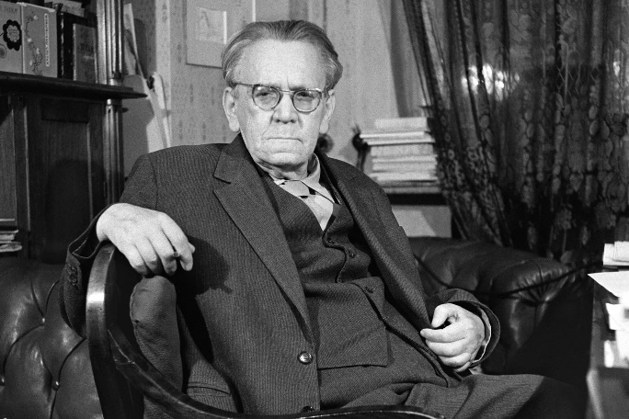
Самуил Маршак – известный отечественный поэт, переводчик, драматург, сценарист, литературный критик.
Автор многочисленных книг для детей.

Slide 3
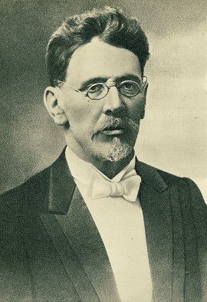
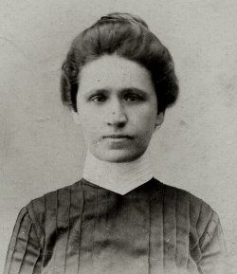
Яков Маршак
Яков Миронович Маршак
Получил неплохое образование, был умелым инженером-химиком, работал на заводе.
.
Евгения Борисовна Гительсон
.
После замужества отдала себя дому.
Занималась хозяйством, смотрела за детьми.

Slide 4
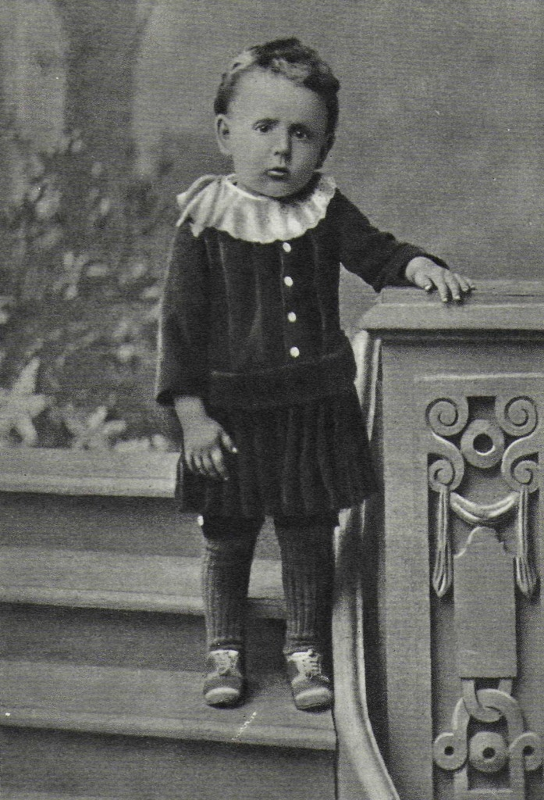
Фамилия «Маршак» принадлежала представителям древнейшего рода-исследователей Талмуда.
Вначале Маршаки жили в Витебске, Покрове, Бахмуте, и с 1900-м года в Острогожске.
Родился Самуил Маршак 3 ноября 1887 года
в воронежской слободе Чижовка.

Slide 5
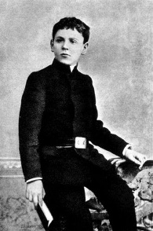
Представителям национальных меньшинств дорога в школы частенько была заказана.
В 1900 году Самуил сумел поступить
в гимназию.
Родители вместе с братьями и сестрами переезжают в Петербург.
Маршак остался в Острогожске, перевестись в столицу было просто невозможно.
.

Slide 6
В Петербурге Самуил познакомился с известным критиком
и искусствоведом Владимиром Стасовым, сыгравшим очень большую роль в его биографии.
«Да, этот мальчишечка, если проживёт и не собьется с рельса, будет что-то крупное!».

Slide 7
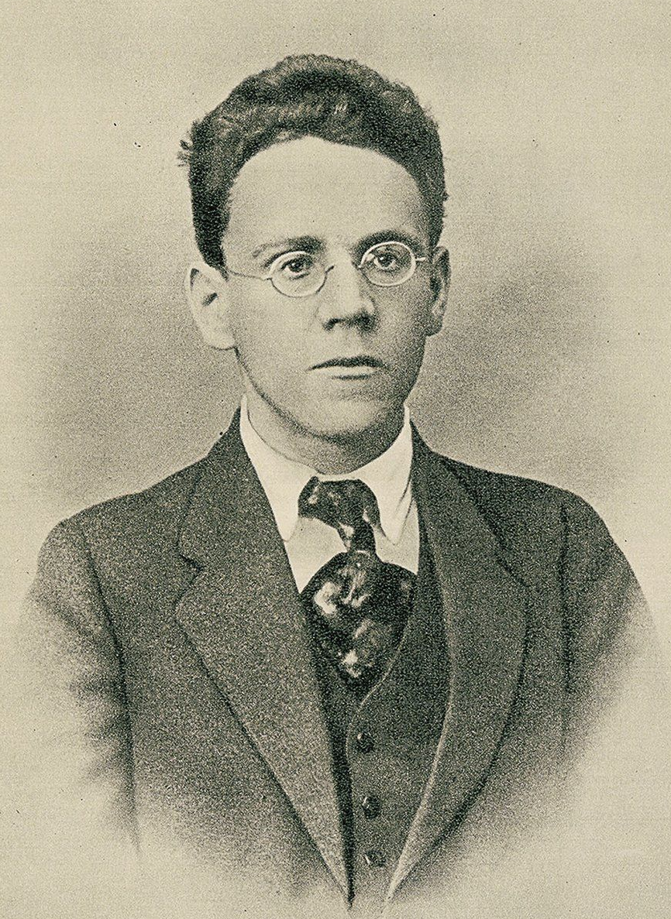
В 1911-м Маршак предпринял поездку на Ближний Восток корреспондентом.
Результатом длительного зарубежного турне стал один из наиболее известных циклов стихотворений — «Палестина».
В 1912 г. поступил в Лондонский политехнический университет, где учился вплоть до 1914 года.

Slide 8
После революции Маршак создал в Краснодаре «Детский городок», пристанище для сирот:
школа, кружки, мастерские и детский театр.
Основные принципы- художественное творчество, основанное на уважении к ребенку и его участие
в художественном процессе.

Slide 9
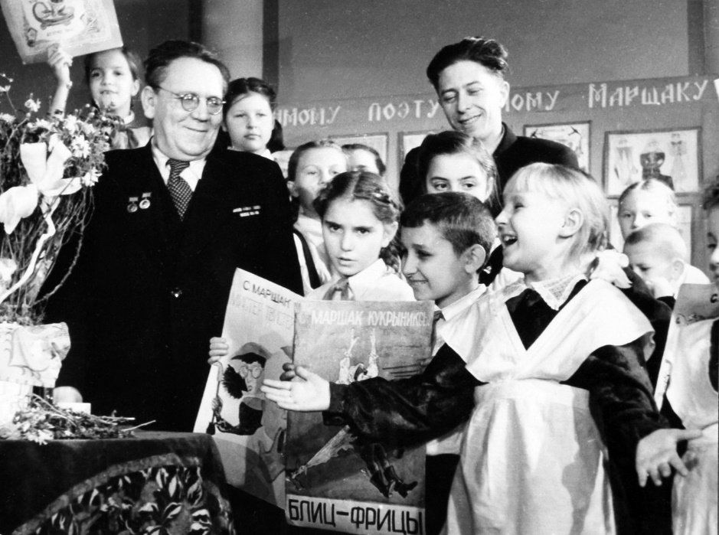
Начиная с 1923 года, в Петрограде постоянно выходят книги Маршака.

Slide 10
В годы Великой Отечественной войны стихи Самуила Маршака регулярно появлялись на страницах центральных газет.
В содружестве с Кукрыниксами он работал над боевыми плакатами.
«Мартенам нужен лом»
Много лома Непригодные детали
Найдётся дома. Переплавим в слитки стали,
Много отходов Сталь – в снаряд и в острый штык,
На свалках заводов. В пушку, в танк и в броневик!

Slide 11
За огромный вклад в развитие литературы Самуил Маршак получил четыре Сталинских и одну Ленинскую премии, он удостоился Ордена Трудового Красного Знамени и Ордена Ленина.
Маршак передал Сталинскую премию второй степени, полученную им в 1942 году на строительство тяжёлого танка «Беспощадный».

Slide 12
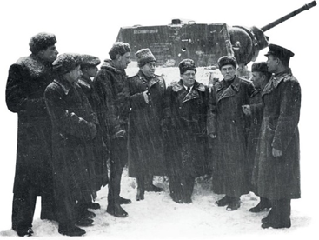
.
С. Маршак на фоне танка Беспощадный, фото 1943 г.

Slide 13
Перу Самуила Маршака принадлежат переложения творчества
А. Милна, Киплинга, Байрона и Шекспира. Благодаря его стараниям читатели из СССР смогли познакомиться с английскими поэтами.
Сталинская премия второй степени была вручена Маршаку в 1949 году за переводы сонетов В. Шекспира.
Благодаря кредиту доверия, Самуил Маршак выпустил сборник «Избранная лирика», который включил произведения для взрослых.

Slide 14
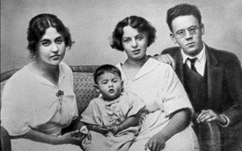
Супругой поэта и писателя была Софья Мильвидская.
С ней литератор познакомился в годы поездки на Ближний Восток.
Маршак с женой стали родителями трех детей.

Slide 15
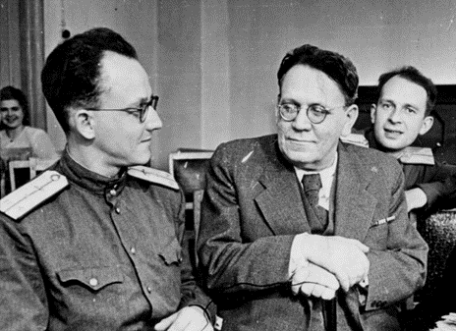
«Если можно охарактеризовать моего отца одним понятием, я бы выбрал – движение. В нём не было ничего от инерции, застоя, скуки. Он умел „заводить“ душевный механизм людей, нарушать их пассивность работой, юмором, радостью-игрой или любовью-заботой».
Иммануэль Маршак

Slide 16
На могиле Самуила Маршака всегда свежие цветы, их несут благодарные читатели, выросшие на творчестве поэта, подарившего им радость детства.
На памятниках Самуила Маршака всегда свежие цветы. Их несут благодарные читатели, выросшие на творчестве поэта, подарившего им радость детства.
Сердце великого литератора остановилось
4 июля 1964 года.

Slide 17
В 2003 году по инициативе Союза писателей Санкт-Петербурга была учреждена Всероссийская литературная премия им. С.Я. Маршака. Цель премии — выявление и награждение наиболее талантливых поэтов и писателей России, создающих литературу для детей.

